Slide 1
如何进行调查
HOW TO DO INVESTIGATION

Slide 2
目录
CONTENTS
1
何谓调查
2
调查的几种方式
3
调查中的技巧
4
调查的后续工作
5
情景模拟
Notes:
模板来自于 http://meihua.docer.com/

Slide 3
1
何谓调查

Slide 4
何谓调查
调查的定义
调查是裁判当主动发现有疑似违规事宜，或者经他人举报有违规事宜时，采取一定的问询方式，并结合一定的技巧，厘清事情真相，并采取规定的措施进行救济的整个过程。

Slide 5
何谓调查
调查的场合：以人数做区分
根据调查所涉及的对象数量，分为：
1. 一对一调查
2. 对局调查
3. 多人型调查

Slide 6
何谓调查
调查的场合：按形式来分
根据调查的形式不同，调查可以分为以下几种：
1. 确认型调查
调查的目的是为了确认某种事实是否存在；
2. 修正型调查
调查的目的是查找错误原因，并援引IPG进行错误修正；
3. 作弊型调查
调查的目的是查明是否有可能的作弊行为存在，并予以DQ；

Slide 7
何谓调查
调查的场合：按结果来分
根据调查的结果不同，调查可以分为以下几种：
1. 有判罚
2. 没有判罚

Slide 8
2
调查的方式

Slide 9
调查的方式
查阅笔记
查阅笔记是调查最基础的方式，不涉及与人的互动。主要查阅的是双方对生命值变动的记录情况，辅助判断场面情况。

Slide 10
调查的方式
问询当事人
问询当事人是除查阅笔记外最为基础的调查方式。通过分别要求当事人阐述游戏过程，以及询问特定问题，了解问题真实情况，并自我做出判断，解决纠纷，推动比赛继续进行。
不同场景的问询方式各有侧重，总体而言应先倾听，再发问，最后做判断。

Slide 11
调查的方式
复盘
复盘是一种进阶的调查方式，主要是通过持续问询双方牌手，并根据场上、坟场上牌的情况，结合生命值变动笔记、法术力情况复原比赛过程，找寻错误发生时点并予以修正。
复盘最常见的情况是双方生命值记录不同，或者手牌数量有疑义。

Slide 12
调查的方式
问询旁观者
问询旁观者是一种不太常用，并且不完全客观的调查方式。但是在一些特定的场合，旁观者的证词在进行判断时可以作为参考。
在问询旁观者的过程中，应尽量避免让旁观者于当时人面前发表证词。同时，旁观者与当事人之间的关系也应在考虑采纳证词的时候一并纳入考虑因素。

Slide 13
3
调查的技巧

Slide 14
调查的技巧
记录对比法
记录对比法是一种常用的、简单的调查方法。多用于双方生命不一致，或者对于当前场面有疑问的情况。
首先确认双方一致的部分，直至双方差异性产生。针对差异部分，分别要求双方进行回忆，为何从该时间点产生差异。
1. 就该笔记录不一致，之后变化一致——少算了攻击力或者一方遗漏一次效应计算；
2. 从该笔记录开始不一致，且双方每次变动均差一个固定值——某个生物或者效应一方持续忽略；
当然也有可能记录本身一致，调阅记录的原因是确认某个异能是否曾经触发过。

Slide 15
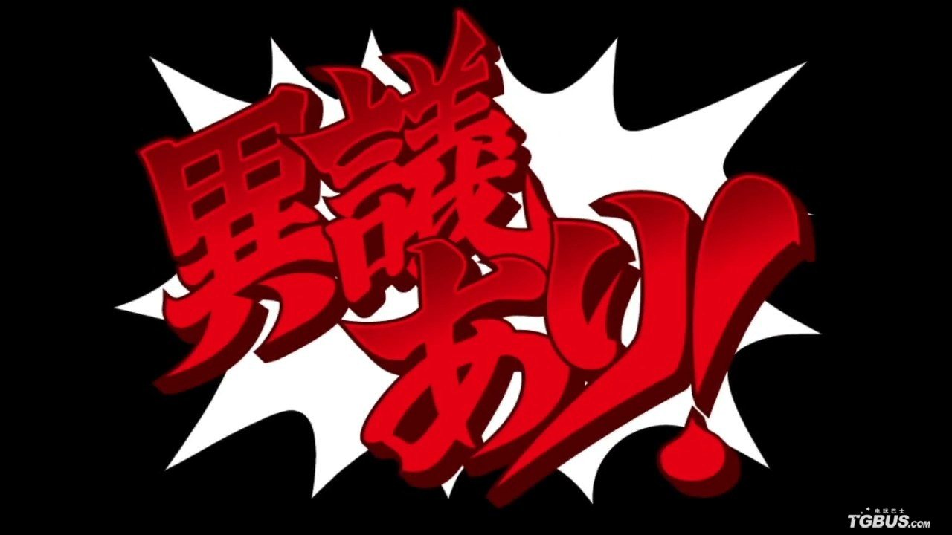
调查的技巧
重复问题法
重复问题法是一种利用心理学的技巧反复问询当事人某一特定情节的细节，利用“谎言无细节”这一规律，查找出两个不同版本故事的孰真孰假。
重复的问题需要进行设计，问题形式应进行变化，并尽量发问简短，要求当事人对细节进行详细阐述。发现与之前就同一细节的描述不一致时，要有敏锐性，及时指出，并要求当事人进行解释为何说法会有不一致。

Slide 16
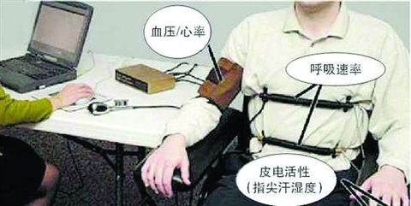
调查的技巧
察言观色法
神态观察法并不是一种独立的调查方法，但是与各种方法搭配使用，往往有不错的效果。
当人在编造故事的时候，肾上腺素会加速分泌，具体表现为发热、出汗、呼吸加快、心跳加快、精神紧张、表情抽搐等。大多数没有受过训练的一般人在突然被问及与其之前谎言有关的问题时，会大脑空白，短时间内无法自然地给出答案。充分观察对象的表情，可以得出相对客观的结论。

Slide 17
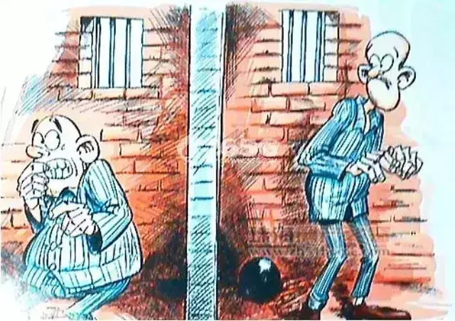
调查的技巧
囚徒困境法
囚徒困境是博弈论中的一个重要理论，1950年美国兰德公司的梅里尔·弗勒德（Merrill Flood）和梅尔文·德雷希尔（Melvin Dresher）拟定出相关困境的理论，后来由顾问艾伯特·塔克（Albert Tucker）以囚徒方式阐述，并命名为“囚徒困境”。两个共谋犯罪的人被关入监狱，不能互相沟通情况。如果两个人都不揭发对方，则由于证据不确定，每个人都坐牢一年；若一人揭发，而另一人沉默，则揭发者因为立功而立即获释，沉默者因不合作而入狱五年；若互相揭发，则因证据确实，二者都判刑两年。由于囚徒无法信任对方，因此倾向于互相揭发，而不是同守沉默。
在调查中，对于通谋型的违规，由两名裁判分别于不同地方问询两位当事人，并采用暗示的手法，往往攻守同盟无法维持。

Slide 18
调查的技巧
自由心证法
自由心证是IPG赋予裁判的一项特权，也是绝大多数判罚得以维持或不被追究的基础，其要点就是“裁判可以根据其内心确信的内容进行判罚”。
与自由心证相对应的两种证据规则是“排除一切合理怀疑”以及“高度盖然性”，因此，自由心证法只要求裁判尽可能多地获得可以获得信息，并根据当前信息作出迅速判断，以确保“比赛顺利进行”这一第一要务。

Slide 19
3
调查的后续工作

Slide 20
调查的后续工作
是否给予判罚
不是每一次调查都会必然导致判罚
决定给予判罚后，不能优柔寡断
给予判罚，对方很不满时，告知其上诉的权利
“这是我根据判断作出的判罚，如果你对这个判罚不满，你有上诉的权利。你是否选择上诉？”

Slide 21
调查的后续工作
当日比赛是否有前科
根据IPG，游戏错误同款违规第三次、比赛错误同款违规第二次将进行升级。
常见情况：第三次GRV、第二次Slow Play
尤其是在大型比赛（如ＧＰ、WMCQ）的当日最后几轮，在决定最终判罚前一定要向接受处罚者确认其当日前科情况。

Slide 22
调查的后续工作
给予加时并于登记表上登记
Judge Call的起板加时：2分钟
套牌检查加时（无判罚）：实际使用时间/开赛至今时间+2分钟，上限10分钟
套牌检查加时（有判罚）：实际时间
其余加时：实际使用时间
超过3~5分钟的加时，根据主审要求，于记分员处表格登记，方便跟踪掌控。

Slide 23
调查的后续工作
对于DQ结果进行报告处理
被处罚者的陈述
旁观者的证词
巡场裁判的证词
主审的证词
后续如果当事人情绪不稳，亲自或安排裁判对其进行安抚工作，或协调TO将其请离赛场。
此外，一定要从WER软件中记录当场比赛的认证号，填报报告时需要使用。
汇总上述报告后，于DCI JUDGE CENTER上传报告，等待PIC（Player Investigation Committee）进一步处理

